Slide 1
要求
分析一下微信朋友圈的高性能复杂度
【作业要求】
1. 对照模块2讲述的复杂度分析方法，分析微信朋友圈的复杂度。
2. 针对各个复杂度，画出你的架构设计方案（无需做备选方案，只需要最终的方案即可）。
3. 给出你的架构方案中关键的设计理由。
4. 3~5页 PPT 即可，涵盖复杂度分析、架构设计、设计理由。
【提示】
1. 分析过程可以参考模块2第5课的实战案例，但是不需要将分析过程一一列举出来。
2. 如果某个地方被卡主了，请及时联系助教或者老师讨论。

Slide 2
总体分析
朋友圈业务指标
每天有10.9亿用户打开微信，有3.3亿用户进行了视频通话，有3.6亿用户读公众号文章，有4亿用户使用小程序；每天有7.8亿用户进入朋友圈，有1.2亿用户发表朋友圈，其中照片6.7亿张，短视频1亿条；语音识别每天在微信翻译的语音条数都有5亿条以上。
http://www.nbd.com.cn/articles/2021-01-20/1603931.html
朋友圈功能
发朋友圈，评论，点赞
浏览朋友圈

Slide 3
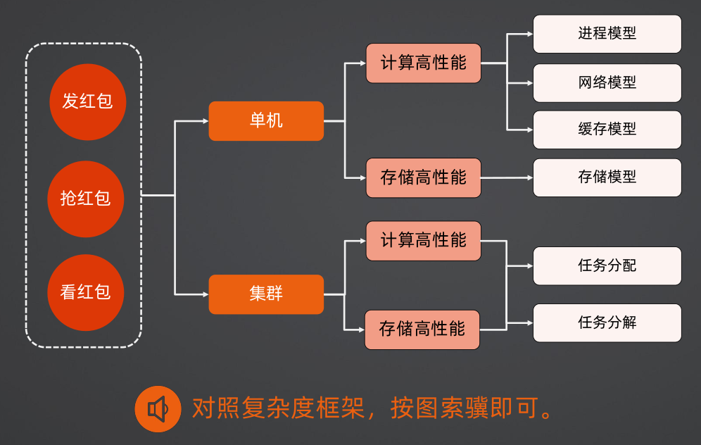
总体分析

Slide 4
架构设计--计算复杂度

Slide 5
架构设计--存储复杂度

Slide 6
架构设计--整体设计

Slide 7
设计说明

